Slide 1

Clasificación de Reseñas de Hoteles con RNN
Felipe Reyes · Yibby González · Daniel Ruiz · Sebastián Ruiz

Slide 2


Agenda
Objetivos
Dataset y Problema
Preprocesamiento e Infraestructura Compartida
Modelos Clásicos
Modelo Nuevo/Combinado
Resultados, Análisis y Conclusiones
Investigación

Slide 3
Objetivos
Objetivo General
Desarrollar y comparar modelos de Deep Learning (RNN) para clasificación de sentimiento en reseñas de hoteles en español, demostrando profundidad técnica y alcance experimental
Objetivos Especificos
Realizar un EDA completo del dataset: dimensionalidad, distribución de clases, longitud de reseñas, vocabulario y detección de sesgos
Implementar 2 modelos clásicos de RNN (LSTM unidireccional y BiLSTM bidireccional) como líneas base
Diseñar un modelo nuevo/combinado (BiLSTM + Multi-Head Attention) que combine técnicas sin usar redes pre-entrenadas
Evaluar el impacto del desbalance de clases y estrategias de mitigacion (class weights)
Comparar los 3 modelos con métricas robustas: F1 macro, F1 por clase, precision, recall y matrices de confusión

Slide 4
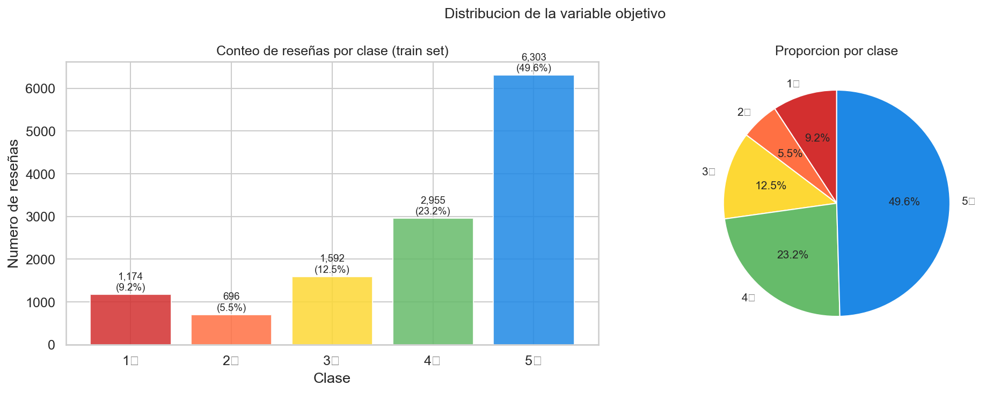
Dataset — Andalusian Hotels Reviews
Fuente: Kaggle — chizhikchi/andalusian-hotels-reviews-unbalanced
18,172 reseñas de hoteles en español · 5 clases •
Variable objetivo: rating de 1 a 5 estrellas (labels 0-4 en PyTorch)
Desbalance severo: clase 5 estrellas tiene 49.6% de las muestras vs 5.5% de 2 estrellas (ratio 9.1:1)
Limitaciones conocidas del dataset
• 21% de duplicados exactos en train (2,674 muestras)
• Data leakage: Train/Test comparten 902 reseñas, Train/Val comparten 868
• Documentado explícitamente en el reporte técnico como limitación metodológica

Slide 5
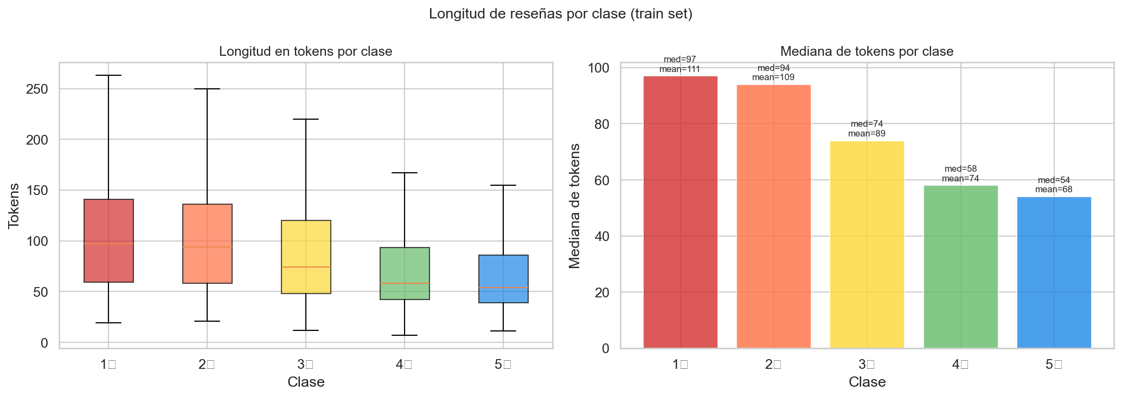
Dataset — Longitud de Reseñas
MAX_LEN = 150
MAX_LEN = 200
Estadística | Caracteres | Tokens
Media | 456 | 78.5
Desviación estándar | 307.2 | 54.9
Mínimo | 61 | 7
Percentil 25 | 250 | 42
Mediana (P50) | 355 | 61
Percentil 75 | 590 | 102
Percentil 95 (MAX_LEN base) | 790 | 148
Máximo | 7,777 | ~1,300+

Slide 6
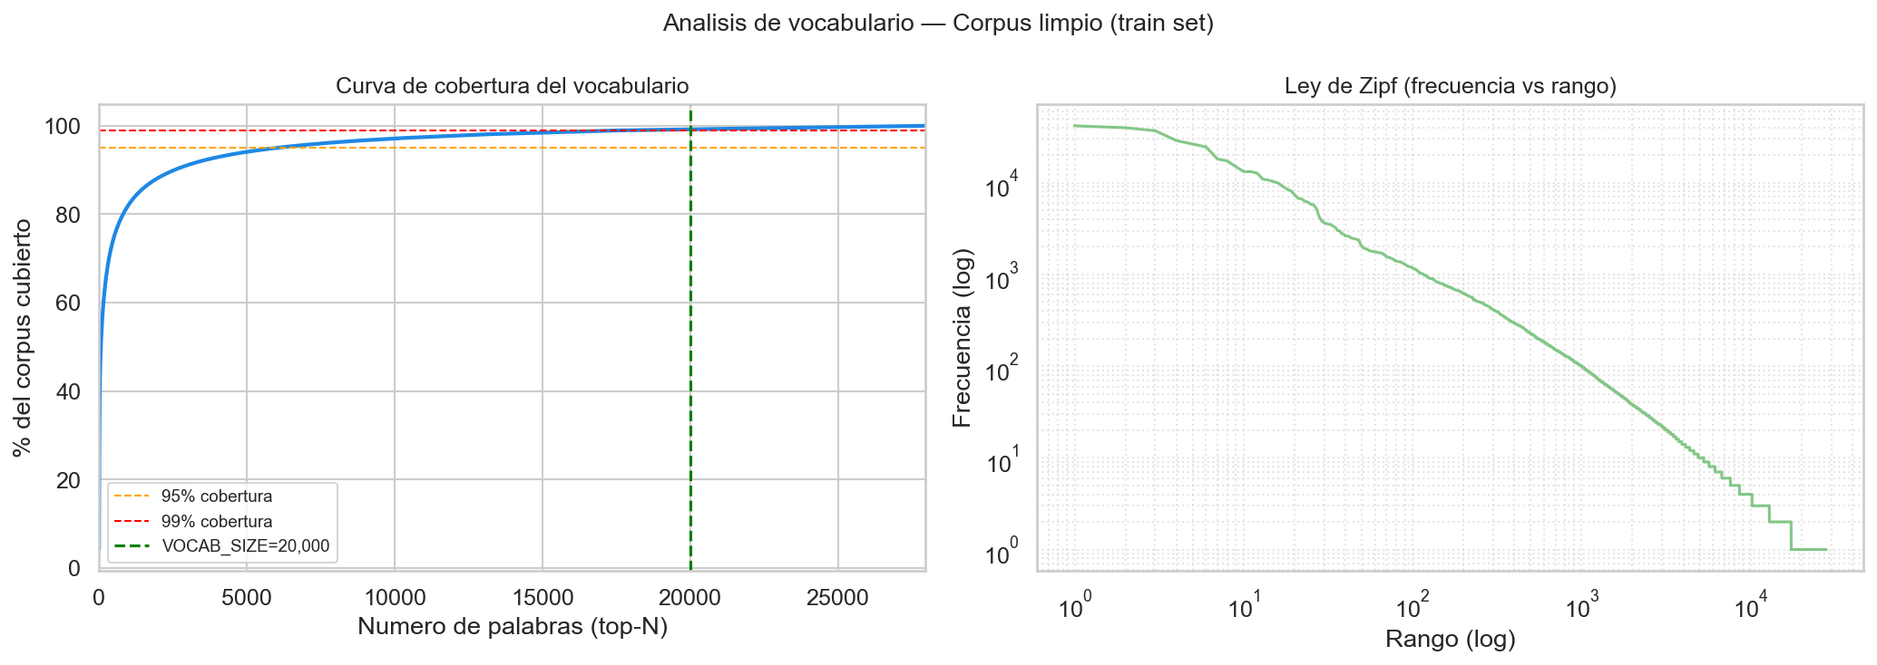
Dataset - Vocabulario
• Tokens únicos brutos: ~57,231
• Tras limpieza y normalización: ~20,000 tokens activos
• VOCAB_SIZE = 20,000 ® 99.2% de cobertura del corpus
• Stop words CONSERVADAS — críticas para sentimiento
• Tildes y ñ PRESERVADAS — el español lo requiere
Tipo de vocabulario | Tokens únicos | Observación
Bruto (sin limpieza) | 57,231 | Incluye puntuación, mayúsculas, variantes ortográficas
Lowercase sin puntuación | 52,449 | Normalización básica
Limpio (con clean_text) | 27,967 | Reducción del 51.1% respecto al bruto
VOCAB_SIZE usado | 20,000 | Cubre el 99.2% de todos los tokens del corpus limpio

Slide 7
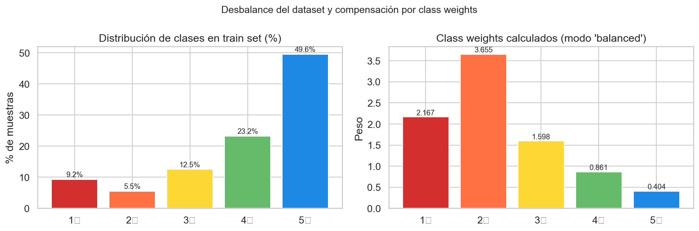
Dataset – Distribución de Clases
Desbalance severo: ratio 9.1:1 entre clase mayoritaria (5 est.) y minoritaria (2 est.). Un clasificador trivial que prediga siempre 5 est. obtiene 49.6% accuracy pero ~0 F1 macro.

Slide 8
Pipeline de preprocesamiento
Stop words: Conservadas (vitales para detectar negaciones y sentimiento).
Tildes: Preservadas (esenciales para evitar ambigüedades léxicas en español).
Tokenización: Palabras (Top 20k, óptimo para arquitecturas LSTM).
MAX_LEN: 150-200 tokens (basado en el percentil 95 = 148).
Embeddings: Entrenados desde cero (para asegurar una comparación técnica imparcial).
Splits: 70/15/15 estratificados con semilla 42 (para garantizar reproducibilidad).
Función | Descripción
clean_text() | Lowercase → normalización NFKD (preserva tildes y ñ) → elimina URLs/emails/números → elimina caracteres especiales → normaliza espacios
build_tokenizer() | Construye vocabulario top-20,000 palabras SOLO desde train. Reserva <PAD>=0, <UNK>=1
encode_sequences() | Convierte texto a índices enteros con padding/truncado a longitud fija
build_splits() | Splits estratificados 70/15/15, semilla=42, guardados como CSV
compute_class_weights() | Pesos balanced (n_total / n_classes × n_c) para CrossEntropyLoss
ReviewDataset | Dataset PyTorch: devuelve (secuencia, etiqueta) como tensores
build_pipeline() | Orquesta todo y devuelve train/val/test DataLoaders + word2idx + class_weights

Slide 9
Infraestructura de entrenamiento
src/training.py
• train(model, train_loader, val_loader, config) ® metrics_dict
• EarlyStopping: monitorea val_loss, paciencia configurable (5 épocas por defecto)
• ReduceLROnPlateau: reduce lr×0.5 si val_loss no mejora en 2 épocas
• Gradient clipping: max_norm=1.0 para prevenir explosión en LSTM
• Checkpoint automático: torch.save(model.state_dict()) al mejor val_loss
• evaluate(): carga el mejor checkpoint y evalúa en test UNA sola vez
src/metrics.py
• compute_metrics(): accuracy, F1 macro y por clase, matriz de confusión
• plot_training_curves(): PNG de curvas loss/accuracy (train vs val)
• plot_confusion_matrix(): heatmap normalizado por fila
• finalize_and_save(): genera JSON estandarizado del equipo + todos los PNG
Formato JSON estandarizado
Todos los modelos guardan sus resultados en el mismo formato para que la tabla comparativa final sea
automática:
model_name · owner · track · config (embedding_dim, hidden_size, dropout, n_params)
· metrics (accuracy, f1_macro, f1_per_class, confusion_matrix) · training
(epochs_run, best_epoch, loss_history, val_loss_history)

Slide 10
Modelo Clásico 1 — LSTM Unidireccional
Capa | Tipo | Dimensiones | Descripción
1 | Embedding | 20,002 × 128 | Entrenables desde cero. padding_idx=0 para ignorar tokens de relleno
2 | LSTM | 128 → 128 (1 capa) | Unidireccional. Se toma el hidden state del último token no-padding
3 | Linear + ReLU | 128 → 64 | Capa de reducción con activación ReLU
4 | Dropout | p=0.3 | Regularización para prevenir overfitting
5 | Linear (logits) | 64 → 5 | Capa de clasificación final
Hiperparámetro | Valor (versión definitiva)
Embedding dim | 128
Hidden size | 128
Dropout | 0.3
Learning rate | 3e-4
MAX_LEN | 150
Class weights | No
Épocas ejecutadas | 24
Mejor época | 19
Tiempo | 321.2 s
Parámetros | 2,700,933

Slide 11
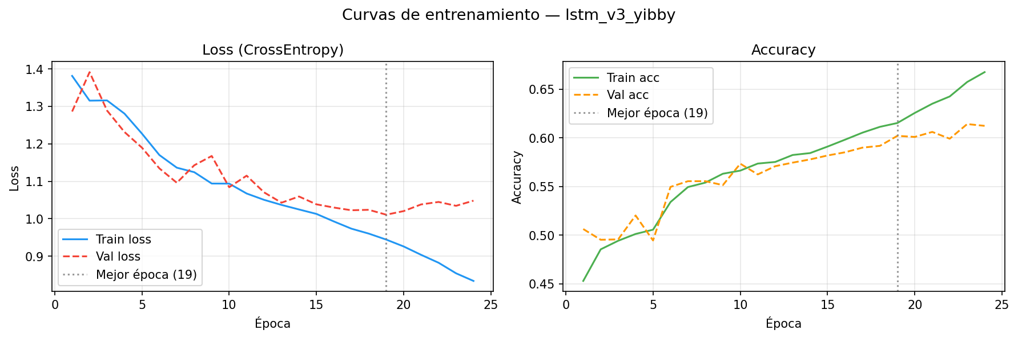
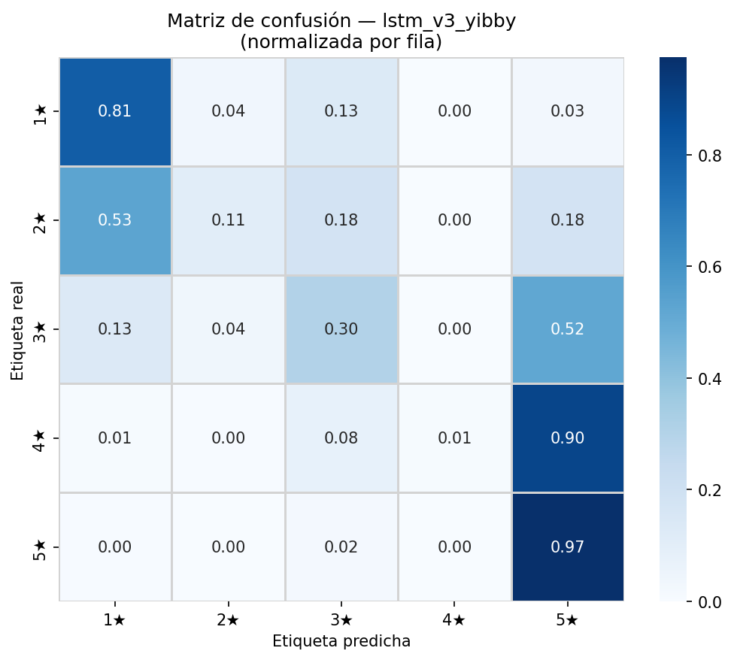
Modelo Clásico 1 — LSTM Unidireccional

Slide 12
Modelo Clásico 2 — BiLSTM Bidireccional
Capa | Tipo | Dimensiones | Descripción
1 | Embedding | 20,002 × 128 | Entrenables. padding_idx=0
2 | BiLSTM | 128 → 256 (128×2, 2 capas) | Bidireccional. dropout=0.4 entre capas LSTM
3 | Global Max Pooling | 256 → 256 | Máximo en dimensión temporal. Captura rasgos activados en cualquier posición
4 | Dropout + Linear + ReLU | 256 → 128 | Reducción con regularización
5 | Linear (logits) | 128 → 5 | Clasificación final
Hiperparámetro | Valor (versión definitiva)
Embedding dim | 128
Hidden size por dirección | 128 (256 total)
N° capas BiLSTM | 2
Dropout | 0.4
Learning rate | 1e-3
Weight decay | 1e-5
LR Scheduler | ReduceLROnPlateau (factor=0.5, patience=2)
Class weights | No
MAX_LEN | 200
Épocas ejecutadas | 8
Mejor época | 4
Tiempo | 27,685.9 s (CPU)
Parámetros | 3,253,253

Slide 13
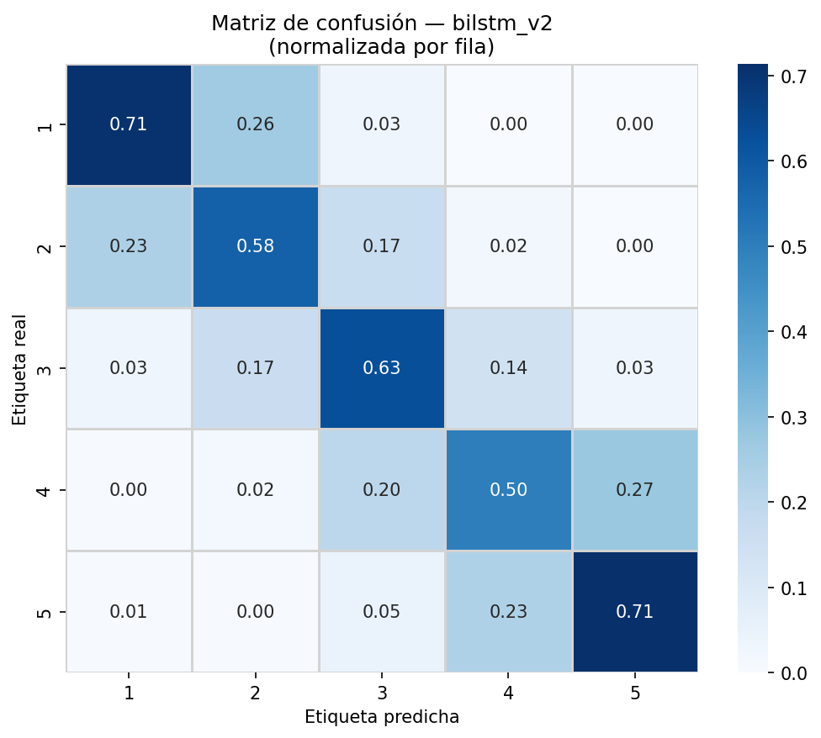
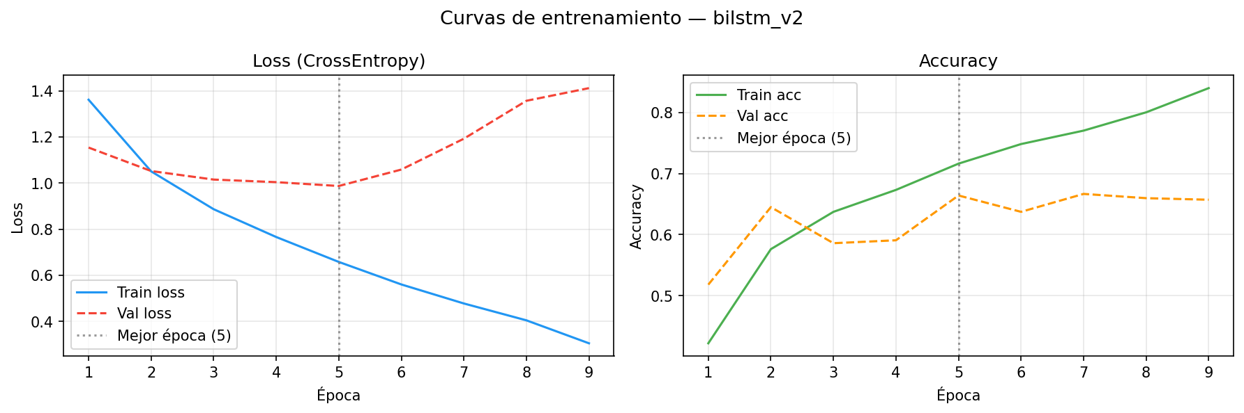
Modelo Clásico 2 — BiLSTM Bidireccional

Slide 14
Modelo Nuevo/Combinado
Hiperparámetro | BiLSTM + Atención de Bahdanau | GRU + Atención de Bahdanau | BiLSTM + Multi-Head Attention
Celda recurrente | BiLSTM (2 capas) | GRU (2 capas) | BiLSTM (2 capas)
Hidden size | 256 por dirección | 256 por dirección | 256 por dirección
Mecanismo atención | Bahdanau (aditiva) | Bahdanau (aditiva) | Multi-Head Attention (4 cabezas)
Dropout | 0.3 | 0.3 | 0.4
Class weights | Sí (balanced) | Sí (balanced) | Sí (balanced)
Épocas ejecutadas | 9 | 9 | 16
Mejor época | 4 | 4 | 11
Tiempo | 129.3 s (GPU) | 119.4 s (GPU) | 303.8 s (GPU)
Parámetros | 5,191,685 | 4,599,813 | 6,110,981
F1 macro | 0.5740 | 0.5785 | 0.6193
Accuracy | 0.6471 | 0.6416 | 0.6548

Slide 15
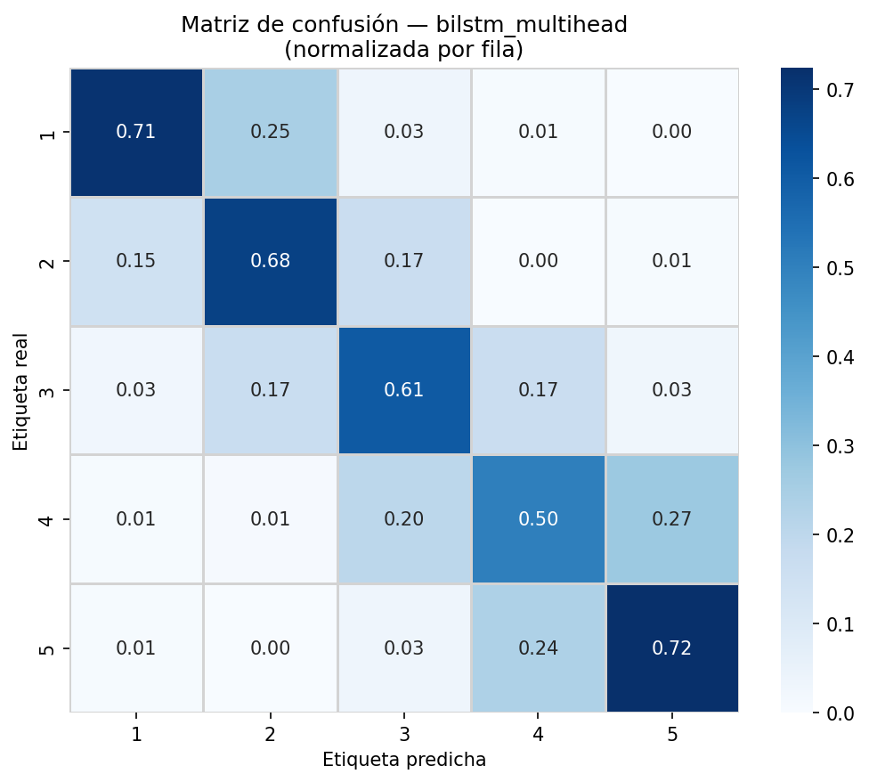
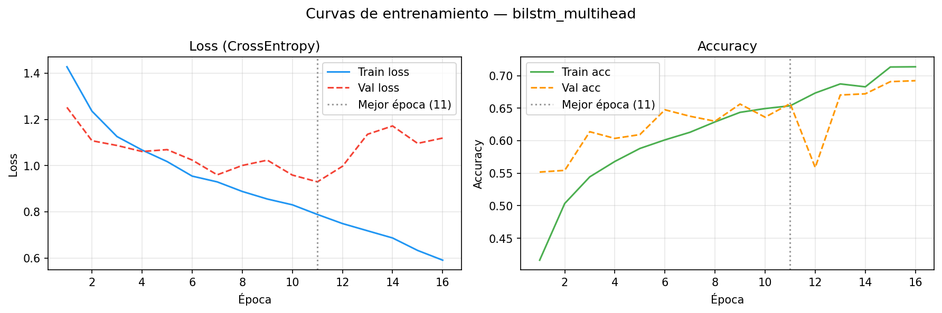
BiLSTM + Multi-Head Attention

Slide 16
Resultados
# | Modelo | F1 macro | Accuracy | Prec M. | Recall M. | Params | Tiempo
1 | BiLSTM+MultiHead ✓ | 0.6193 | 0.6548 | 0.6086 | 0.6454 | 6,110,981 | 303.8s GPU
2 | GRU+Bahdanau | 0.5785 | 0.6416 | 0.5757 | 0.6024 | 4,599,813 | 119.4s GPU
3 | BiLSTM+Bahdanau | 0.5740 | 0.6471 | 0.5836 | 0.5842 | 5,191,685 | 129.3s GPU
4 | BiLSTM v1 ✓ | 0.5749 | 0.6871 | 0.5870 | 0.6251 | 3,253,253 | 27,686s CPU
5 | LSTM v3 ✓ | 0.3996 | 0.6042 | 0.5639 | 0.4408 | 2,700,933 | 321.2s CPU
F1-Score por Clase
Clase | Estrellas | LSTM v3 | BiLSTM v1 | BiLSTM+Bahdanau | GRU+Bahdanau | BiLSTM+MultiHead
0 | 1 | 0.686 | 0.716 | 0.687 | 0.723 | 0.756
1 | 2 | 0.168 | 0.202 | 0.433 | 0.436 | 0.533 ✓
2 | 3 | 0.359 | 0.564 | 0.479 | 0.457 | 0.549 ✓
3 | 4 | 0.022 | 0.572 | 0.478 | 0.492 | 0.480
4 | 5 | 0.764 | 0.821 | 0.793 | 0.784 | 0.778
 | F1 MACRO | 0.3996 | 0.5749 | 0.5740 | 0.5785 | 0.6193 ✓

Slide 17
BETO Fine-Tuning
Modelo y estrategia de fine-tuning
• Modelo base: dccuchile/bert-base-spanish-wwm-cased (BETO)
• Estrategia partial fine-tuning: se congelaron capas 0-8 y se descongelaron encoder.layer.9, 10, 11 + pooler + classifier
• Capas descongeladas: 19.9% de los parámetros totales (21,858,053 de 109,854,725)
• Justificación: evitar catastrophic forgetting con dataset de 12,720 ejemplos
Hiperparámetro | Valor
Modelo base | bert-base-spanish-wwm-cased
Capas descongeladas | encoder.layer.9, 10, 11, pooler, classifier
Longitud máxima (tokens) | 128
Batch size | 32
Learning rate | Discriminativo: 2e-6 / 1e-5 / 2e-5
Weight decay | 0,01
Épocas entrenadas | 11 (early stop en 11, mejor=8)
Warm-up | 10 % de los pasos totales (scheduler lineal)
Función de pérdida | CrossEntropyLoss con sqrt(balanced) weights
Semilla aleatoria | 42
Entorno de ejecución | Google Colab, GPU Tesla T4

Slide 18
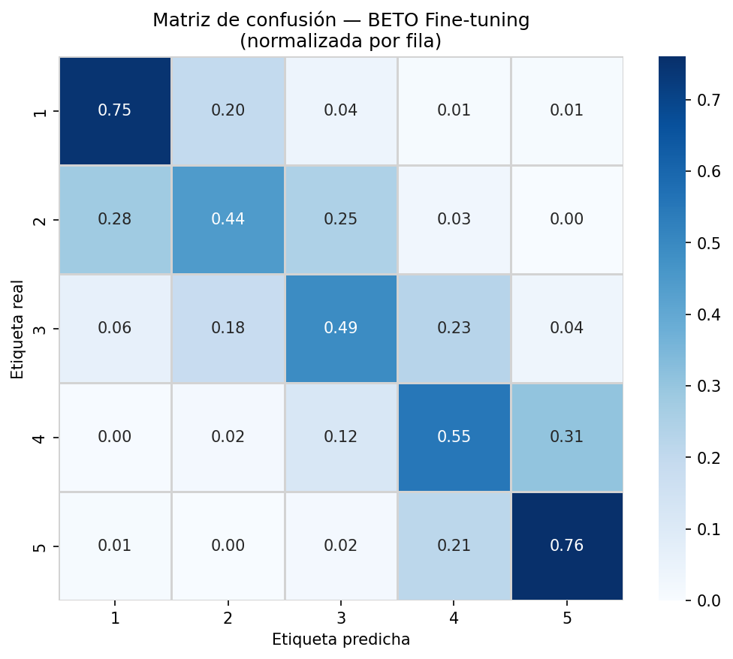
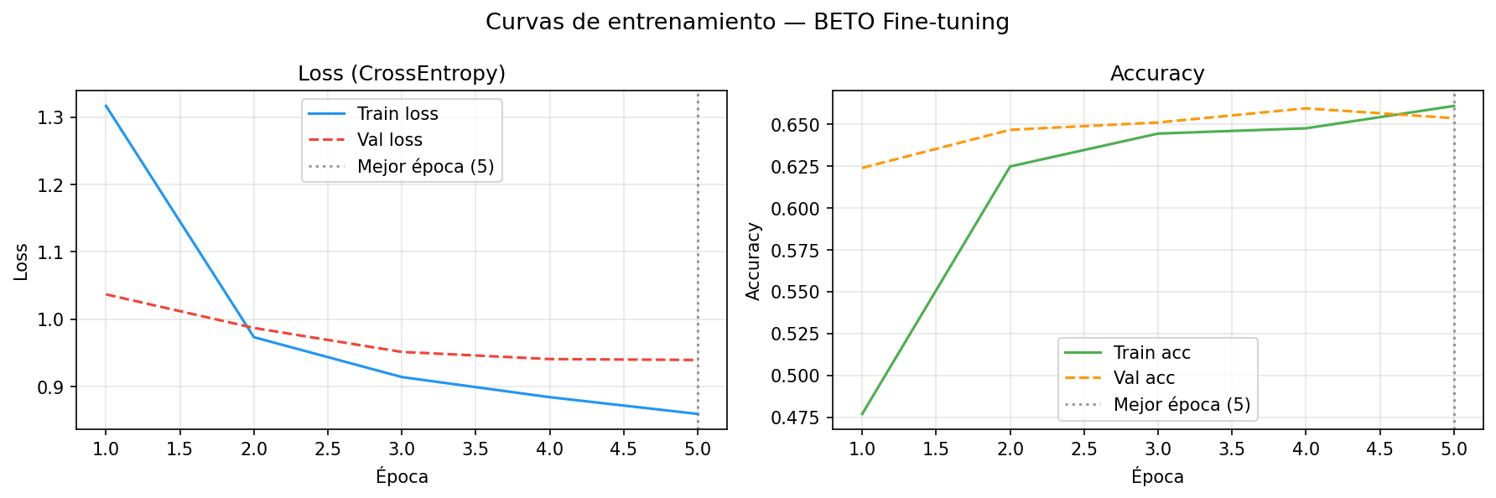
BETO Fine-Tuning
Modelo | F1 macro | Accuracy | Precision macro | Recall macro | Parámetros | Tiempo (s)
LSTM (Clásico 1) | 0,3996 | 0,6042 | 0,5639 | 0,4408 | 2,7 M | 321
BiLSTM (Clásico 2) | 0,5749 | 0,6871 | 0,5876 | 0,5795 | 3,3 M | 27.686
BETO fine-tuned (Avanzado) | 0,6565 | 0,7252 | 0,6544 | 0,6609 | 109,9 M (21,9 M entrenables) | 1.780
Modelo | 1★ (9,2%) | 2★ (5,5%) | 3★ (12,5%) | 4★ (23,2%)
LSTM | 0,686 | 0,168 | 0,359 | 0,022
BiLSTM | 0,716 | 0,202 | 0,564 | 0,572
BETO fine-tuned | 0,777 | 0,502 | 0,595 | 0,561

Slide 19
Análisis crítico de resultados
Que funcionó
Bidireccionalidad: el BiLSTM supero al LSTM por +17.5pp de F1 macro al capturar contexto en ambas direcciones
Multi-Head Self-Attention: permitió enfocarse en aspectos lingüísticos distintos simultáneamente (+4.4pp F1 vs BiLSTM simple)
Class weights (modelo combinado): cruciales para atender clases minoritarias - clase 2 est. subió de 0.202 a 0.533 F1
Stop words conservadas: la negación 'no' aparece en 87% de reseñas 1 est. vs 33% de 5 est. Clave para sentimiento
Que no funcionó / Limitaciones
Class weights en LSTM sencillo: empeoraron F1 macro (0.3830 vs 0.3996 sin weights)
Clase 2 estrellas: siempre la mas dificil (mejor F1=0.533). Ambiguedad semántica y pocos datos (5.5%)
Data leakage: 21% duplicados en train, 902 reseñas compartidas train/test. Métricas potencialmente infladas
LSTM colapsa clases intermedias: F1=0.022 en clase 4 est. sin class weights

Slide 20
Conclusiones
Complejidad arquitectónica mejora rendimiento: cada salto de complejidad aporta mejora medible (LSTM 0.40 < BiLSTM 0.57 < BiLSTM+MultiHead 0.62 F1 macro)
El desbalance severo domina el problema: sin manejo explicito, los modelos colapsan hacia la clase mayoritaria (5 est.)
El efecto de class weights varia por modelo: perjudican al LSTM, mejoran F1 del BiLSTM (+2.4pp), y son cruciales para el modelo combinado
Las resenas negativas son mas largas: los clientes detallan quejas (mediana 74 tokens en 1 est. vs 58 en 5 est.)
El mejor modelo del Proyecto Principal (BiLSTM+MultiHead, F1=0.6193) demuestra que la combinación de representación secuencial y atención es efectiva aun sin pre-entrenamiento
BETO fine-tuned (Tarea de Investigación) supera al mejor clásico por +8.2% F1 macro, validando el valor de embeddings contextuales pre-entrenados para español

Slide 21
Trabajo Futuro…
Deduplicar el dataset antes de generar splits para eliminar data leakage y obtener métricas reales
Explorar otros transformers en español: RoBERTa-BNE (MarIA), BERTIN, XLM-RoBERTa
Evaluar técnicas de aumento de datos (back-translation, parafraseo) para clases minoritarias
Implementar interpretabilidad: visualización de pesos de atención sobre reseñas representativas
Considerar reducción de clases (3 clases: negativo/neutro/positivo) para mejorar rendimiento

